Slide 1
CIFRAS FISCALES A MARZO
Helio Fallas
20 de abril del 2017

Slide 2
Agenda
Cifras fiscales al cierre del I Trimestre
Ingresos
Gastos
Déficit primario y financiero
Indicadores seleccionados de Política Fiscal
Gestión de deuda

Slide 3
Esfuerzos realizados mejoran la tendencia en indicadores de ingresos y gastos durante los últimos años
Indicadores de ingresos | Propósito | 2010 | 2011 | 2012 | 2013 | 2014 | 2015 | 2016
Ingresos totales/PIB | Análisis tendencia ingresos totales | 14,0% | 14,2% | 14,0% | 14,2% | 13,9% | 14,3% | 14,6%
Tasa var. Ingresos y utilidades | Esfuerzo recaudador | 8,8% | 10,8% | 7,6% | 13,8% | 7,6% | 14,3% | 13,5%
Ingresos tributarios/PIB | Análisis tendencia de la Carga tributaria | 12,7% | 13,0% | 12,9% | 13,2% | 12,9% | 13,2% | 13,3%
Impuestos ingresos y utilidad/PIB | Progresividad estructura tributaria | 3,8% | 3,9% | 3,8% | 4,1% | 4,0% | 4,3% | 4,5%
Impuesto Ventas/PIB | Esfuerzo recaudador | 4,7% | 4,8% | 4,8% | 4,7% | 4,6% | 4,6% | 4,5%

Slide 4
Esfuerzos realizados mejoran la tendencia en indicadores de ingresos y gastos durante los últimos años
Indicadores de gasto | Propósito | 2010 | 2011 | 2012 | 2013 | 2014 | 2015 | 2016
Tasa var. gto total sin intereses | Esfuerzo control gasto total sin intereses | 29,0% | 2,9% | 11,2% | 11,5% | 9,2% | 9,0% | 5,5%
Ingresos totales/ gto total sin intereses | Razón aumento ingresos y control gasto sin intereses | 82,6% | 88,4% | 86,1% | 83,4% | 82,1% | 82,8% | 85,6%
Gasto total sin intereses/PIB | Mide gasto corriente sin intereses + gasto capital | 17,0% | 16,0% | 16,3% | 17,1% | 17,0% | 17,2% | 17,0%
Remuneraciones/PIB | Tendencia remuneraciones -Restricción salarial (según inflación) | 6,9% | 7,1% | 7,0% | 7,3% | 7,2% | 7,2% | 7,0%
% Servicios sociales /PIB | Esfuerzo mantener condiciones programas sociales | 11,6% | 11,3% | 11,8% | 12,0% | 11,9% | 12,2% | 12,0%
Gastos capital/PIB | Esfuerzo de inversión | 2,3% | 1,4% | 1,4% | 1,6% | 1,7% | 1,8% | 1,8%

Slide 5
A pesar de avances es necesario culminar el proceso de fortalecimiento hacendario con IVA , Renta y Regla Fiscal
Los resultados evidencian el impacto positivo de las acciones administrativas para mejorar la situación fiscal. A ello se sumará el efecto de la nueva legislación.
El tamaño de la deuda y el déficit que se proyecta en un futuro cercano, hacen que los buenos resultados de estas acciones sean insuficientes.
Reconocemos el avance que ha habido en la Asamblea Legislativa con la aprobación de 8 proyectos de fortalecimiento de la Hacienda Pública.
Reiteramos nuestro llamado a los partidos representados en la Asamblea Legislativa, para que el tema fiscal esté presente en sus agendas durante el próximo año legislativo.

Slide 6
Resultados fiscales al mes de marzo

Slide 7
Ingresos tributarios crecen a buen ritmo
Impuesto a los Ingresos y Utilidades continua creciendo a dos dígitos.

Slide 8
Tendencia del impuesto de renta

Slide 9
Creciente participación del impuesto de ingresos y utilidades en el total de los ingresos tributarios
Esto significa mayor progresividad en los impuestos
Justifica la modernización de la ley de renta

Slide 10
Aumento de gasto de capital se explica por transferencias para infraestructura vial y educativa
El aumento del gasto de capital explica el 27,4% del aumento en el gasto total
Notes:
Tranferencias

Slide 11
Desaceleración de intereses y remuneraciones
La buena gestión de deuda repercute en el menor crecimiento en los intereses, pese al aumento en el tamaño de la deuda.
Crecimiento de transferencias obedece a aumento en transferencias al sector de educación.
Notes:
Remuneraciones desglosado

Slide 12
El 71% del aumento del gasto a marzo
se explica por transferencias y gasto de capital
Transferencias: FEES, Juntas de Educación y préstamo del Banco Mundial para la educación superior (infraestructura, becas y otros).
Las remuneraciones solo crecen un 3,2% con respecto a marzo 2016

Slide 13
Tendencia de las remuneraciones

Slide 14
A marzo 2017:
Déficit primario y financiero se mantienen
como % del PIB

Slide 15
Gestión de deuda

Slide 16
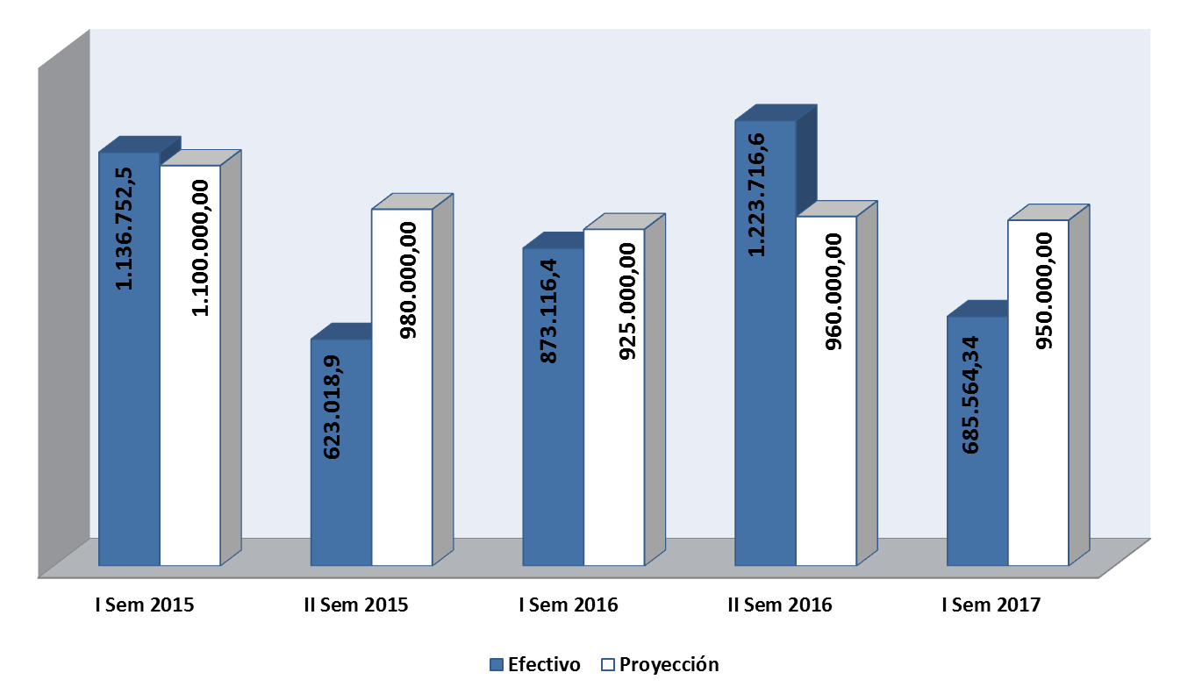
Colocaciones a Mercado: Proyectadas y Reales 2015 - 2017 Millones de Colones
72%
A solo tres meses del 2017 se ha colocado el 72% del monto proyectado

Slide 17
Costo Servicio Deuda
La buena gestión de deuda permitió reducir su costo , lo que se evidencia en el menor crecimiento de intereses. Entre los aspectos que ayudaron a obtener este resultado están:
Mayores plazos de colocación que reducen la presión en el corto plazo.
Menores tasas de interés, aproximadamente, una reducción de 200 puntos base.
Los canjes permitieron “retirar” del mercado series en circulación con altos costos del servicio de la deuda (tasas faciales en promedio 11%) y sustituirse por nuevos valores a tasas faciales menores (cerca del 8%).
Tesoro Directo que permitió la colocación de casi ¢600.000 millones a marzo 2017. Saldo total acumulado.

Slide 18
Reflexión final

Slide 19
Tenemos buenos resultados, pero siguen siendo insuficientes.
La gestión de deuda ha sido exitosa, pero el problema continúa agravándose, pues cada año el déficit fiscal hace que el tamaño de la deuda crezca y que evantualmente se encarezca su costo.
Se requiere con urgencia la aprobación de los proyectos de IVA, Renta y Regla Fiscal, para desacelerar el crecimiento de la deuda.
Los efectos de la reforma hacendaria beneficiarán al país y al próximo gobierno.

